Slide 1


PROPUESTA PARA ASPIRAR AL CARGO DE DIRECTOR GENERAL DE CORPOAMAZONIA 2016-2019
“Ambiente Para la Paz”
ALEXANDER MELO BURBANO
Ing. Forestal, Universidad del Tolima
Administrador Publico, -E.S.A.P.-
Especialista en Gestión Pública, -E.S.A.P.-
Bogotá, noviembre 17 de 2015

Slide 2
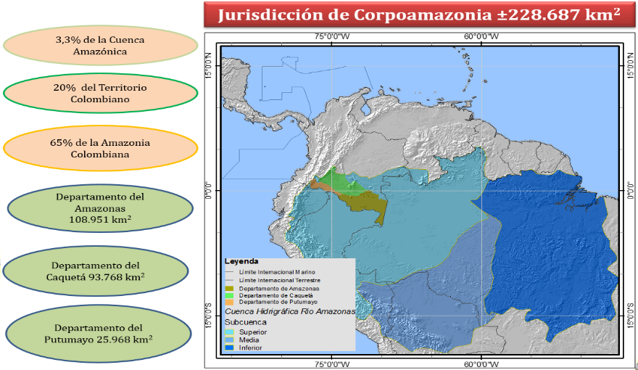
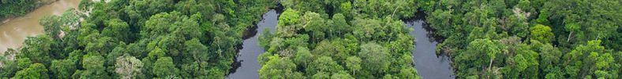
SUR DE LA AMAZONIA COLOMBIANA
Fuente: Corpoamazonia 2015.
“Ambiente Para la Paz”.
Propuesta : Ing. Alexander Melo Burbano.

Slide 3
GENERALIDADES
La Amazonía hace parte de uno de los ecosistemas más importantes del mundo por la gran riqueza en Biodiversidad, Culturas y demás, sin embargo la deforestación, la contaminación, la ganadería extensiva, el tráfico de maderas, la minería, los sistemas productivos no acordes con la vocación natural y los cultivos con fines ilícitos, hacen que dicha riqueza se vea amenazada, por lo que se requieren acciones interinstitucionales urgentes para afrontar la situación y convertir el Posconflicto en una oportunidad para la región en la búsqueda de un mejor vivir en armonía con la naturaleza.
El fortalecimiento institucional, la participación comunitaria, el fortalecimiento de la educación y formación ambiental, la conservación y recuperación del recueros hídrico y forestal de la región, entre otras, son acciones urgentes que debe abordar la nueva administración de la Corporación. Sin embargo se debe dar cumplimiento lo estipulado en la Ley 99-93 y demás normatividad legal vigente y políticas trazadas por el gobierno nacional.
“Ambiente Para la Paz”.
Propuesta : Ing, Alexander Melo Burbano.

Slide 4
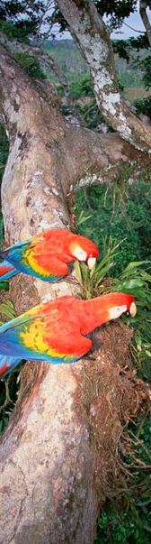
VALORES
1. Honestidad
2. Respeto
3. Solidaridad
4. Pertenencia
5. Tolerancia
6. Imparcialidad
7. Responsabilidad
8. Lealtad
9. Transparencia
“Ambiente Para la Paz”.

Slide 5

ANÁLISIS SITUACIONAL
Cuáles son las fortalezas en la jurisdicción de CORPOAMAZONIA?
Cuáles son los principales problemas ambientales a resolver en el Sur de la Amazonia Colombiana?
Cuáles son los principales debilidades de CORPOAMAZONIA actualmente? Y como resolverlas?
Como operar y/o articular acciones de CORPOAMAZONIA en el marco del Posconflicto?
“Ambiente Para la Paz”.
Propuesta : Ing. Alexander Melo Burbano.

Slide 6

LINEAS ESTRATEGICAS
1. GOBERNANZA FORESTAL
2. GESTION INTEGRAL DEL RECURSO HIDRICO
3. ORDENACION TERRITORIAL AMBIENTAL
4. GESTION AMBIENTAL EN EL MARCO DEL POSCONFLICTO
5. AMBIENTE URBANO Y DESARROLLO
6. USO SOSTENIBLE DE LA BIODIVERSIDAD Y EL AMBIENTE
7. EDUCACION, FORMACION AMBIENTAL Y PARTICIPACION CIUDADANA
8. FORTALECIMIENTO INSTITUCIONAL
9. CONTROL, RECUPERACION Y MANEJO DE FAUNA SILVESTRE
“Ambiente Para la Paz”.
Propuesta : Ing,Alexander Melo Burbano.

Slide 7

LINEAS ESTRATEGICAS Y ACCIONES PRIORITARIAS
1.GOBERNANZA FORESTAL
1.1 Control y vigilancia a la deforestación, comercio ilegal de maderas y derivados del bosque así como a los aprovechamientos vigentes y futuros.
1.2 Búsqueda y fortalecimiento de alternativas productivas sostenibles con base en la oferta ambiental forestal.
1.3 Ordenación forestal
1.4 Biocomercio sostenible
1.5 Fortalecimiento de las organizaciones de madereros u otras que hagan aprovechamientos sostenibles del bosque (maderables y no maderables)
1.6 Establecimiento de vedas permanentes y/o temporales para algunas especies forestales más amenazadas.
1.7 Alianzas para la implementación de incentivos para la recuperación y conservación del bosque
1.8 Participación, educación ambiental y concertación comunitaria
1.9 Propiciar la regeneración natural en acuerdos con los ganaderos
“Ambiente Para la Paz”.
Propuesta : Ing.Alexander Melo Burbano.

Slide 8
2. GESTION INTEGRAL DEL RECURSO HIDRICO
2. Recurso Hídrico
2.1 Implementación de los POMCAs ya formulados
2.2 Priorización y elaboración de POMCAs y Planes de Manejo.
2.3 Implementación y elaboración de Planes de Manejo Ambiental de Humedales
2.4 Control y exigencia a la operación de PTAR en cascos urbanos en el marco de los acuerdo de descontaminación de cuerpos de agua.
2.5 Sinergias para la recuperación de cuerpos de aguas afectados por la minería ilegal.
2.6 Apoyo a la ejecución de la política de Pasivos ambientales que emita el gobierno nacional.
2.7 Seguimiento y monitoreo a los diferentes cuerpos de agua (Laboratorio de aguas del CEA)
2.8 Participación, educación ambiental y concertación comunitaria
2.9 Seguimiento y evaluación a los PAUEA (Programas de Uso y Ahorro eficiente del agua) en cada municipio.
“Ambiente Para la Paz”.
Propuesta : Ing. Alexander Melo Burbano.

Slide 9
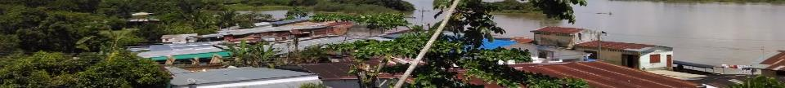
3. ORDENACION TERRITORIAL AMBIENTAL
3. Ordenación Ambiental Territorial
3.1 Apoyo y seguimiento al ajuste de los POTs de los municipios en su componente ambiental
3.3 Participación, educación ambiental y concertación comunitaria
3.4 Definición de áreas de protección y conservación
3.2 Ajuste y/o actualización al Plan de Ordenación Ambiental en cada departamento y a nivel municipal.
“Ambiente Para la Paz”.
Propuesta : Ing. Alexander Melo Burbano.

Slide 10

4. GESTION AMBIENTAL EN EL MARCO
DEL POSCONFLICTO
4. Gestión Ambiental - Posconflicto
4.1 Sinergia interinstitucional y comunitaria para la gestión ambiental
4.2 Fortalecimiento de la institución para responder a los nuevos escenarios en el marco del posconflicto.
4.3 Concertación con las organizaciones sociales, productores e instituciones y empresa privada.
“Ambiente Para la Paz”.
Propuesta : Ing. Alexander Melo Burbano.

Slide 11
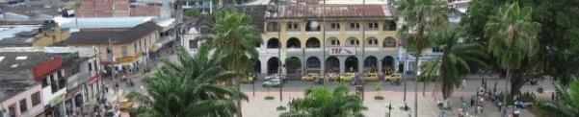
5. AMBIENTE URBANO Y DESARROLLO
5. Ambiente Urbano y Desarrollo
5.1 Mapas de ruido en cascos urbanos, seguimiento y control
5.2 Seguimiento a la contaminación por emisiones móviles en dos capitales de departamentos
5.3 Apoyo y seguimiento a planes de urbanismo y manejo de zonas verdes
5.4 Manejo Integral de residuos solidos
5.5 Manejo de playas, bañaderos y humedales
“Ambiente Para la Paz”.
Propuesta : Ing. Alexander Melo Burbano.

Slide 12

6. USO SOSTENIBLE DE LA BIODIVERSIDAD Y EL AMBIENTE
6.Uso sostenible Biodiversidad y el ambiente.
6.1 Apoyo a sistemas productivos sostenibles (Ecoturismo, ganadería ecológica, PSA, Biocomercio, etc). “PRODUCCIÓN LÍMPIA”
6.2 Fortalecimiento de los proyectos con comunidades indígenas y afrodescendientes. Nuestros Grandes Aliados.
“Ambiente Para la Paz”.
Propuesta : Ing.Alexander Melo Burbano.

Slide 13

7. EDUCACION, FORMACION AMBIENTAL Y PARTICIPACION CIUDADANA
7.Educación Ambiental y Participación Ciudadana
7.1 Fortalecimiento de la educación y formación ambiental en cada municipio con equipos interdisciplinarios.
7.2 Fortalecimiento de los CIDEAs
7.3 Fortalecimiento de las veedurías ciudadanas y comités ambientales de la Juntas de Acción Comunal.
7.4 Apoyo a los diferentes sistemas de participación ciudadana en los proyectos y decisiones ambientales.
7.5 Alianzas estratégicas para mejorar los servicios del Aula Fluvial Anaconda
7.6 Apoyo a la formulación de los Planes de Mitigación y Adaptación al Cambio Climático.
“Ambiente Para la Paz”.
Propuesta : Ing.Alexander Melo Burbano.

Slide 14

8. FORTALECIMIENTO INSTITUCIONAL
8.Fortalecimiento Institucional
8.1 Revisión y ajuste a las tasas por uso del agua, sobretasa ambiental predial, movilización forestal, etc.
8.2 Fortalecimiento del banco de proyectos ambientales de la institución.
8.3 Gestión de recursos mediante proyectos en el orden nacional e internacional
8.4 Gestión para la ampliación de la planta de personal de la institución
8.5 Concertación con los municipios y Min/Hacienda para mejorar las transferencias de la sobretasa ambiental del impuesto predial
Creación y estructuración de la Subdirección de ETNIAS ó en su defecto, La Oficina de Coordinación de los mismos.*
Alianzas Estratégicas para el entorno local, regional, nacional e internacional*
“Ambiente Para la Paz”.
Propuesta : Ing. Alexander Melo Burbano.

Slide 15

9. CONTROL, RECUPERACION Y MANEJO DE FAUNA SILVESTRE
9.Fortalecimiento Institucional
9.1 Ajuste y ampliación del proyecto de rehabilitación de fauna silvestre decomisada o entregada voluntariamente.
9.2 Fortalecimiento de la educación ambiental para la conservación del recurso.
9.3 Definir la operación de SURUMA mediante una alianza estratégica.
9.4 Fortalecer el monitoreo de fauna silvestre con participación de las comunidades (mamíferos y aves).
9.5 Establecer y desarrollar planes de manejo de especies sombrilla y/o en peligro de extinción.
“Ambiente Para la Paz”.
Propuesta : Ing. Alexander Melo Burbano.

Slide 16




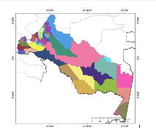






HOLÍSTICA
AMAZONAS
CAQUETA
PUTUMAYO
ETNIAS
Propuesta : Ing. Alexander Melo Burbano.
“Ambiente Para la Paz”.

Slide 17
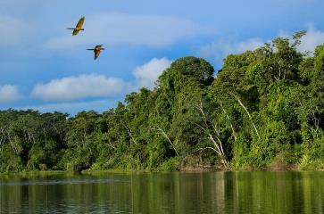
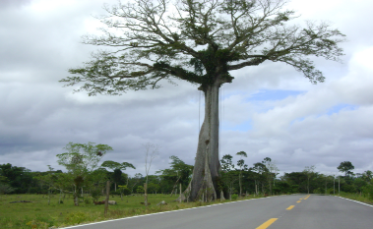
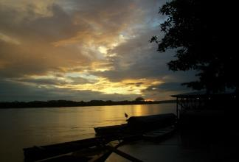
“Ambiente Para la Paz”.
Amazonas
Caquetá
Putumayo
Muchas Gracias.
Propuesta : Ing. Alexander Melo Burbano.

